Slide 1
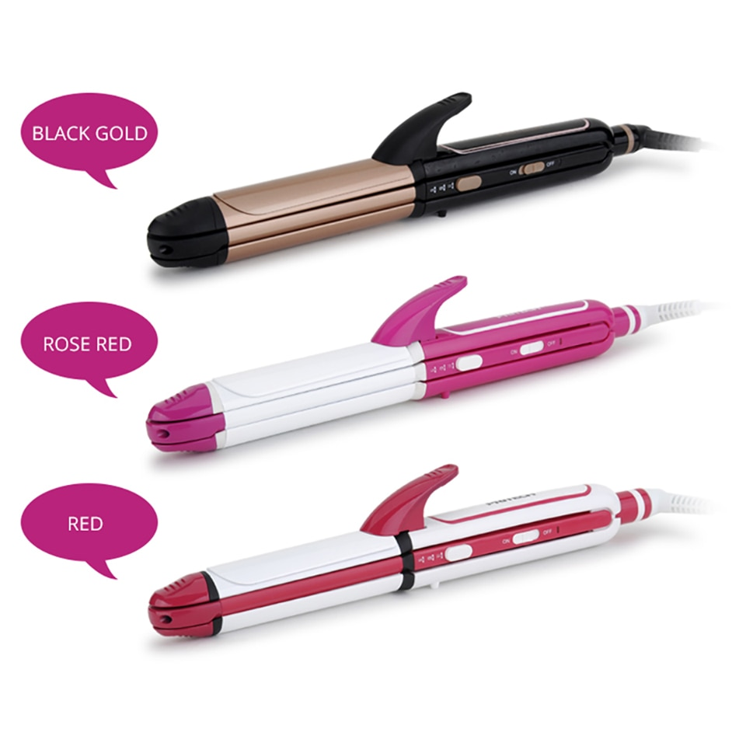
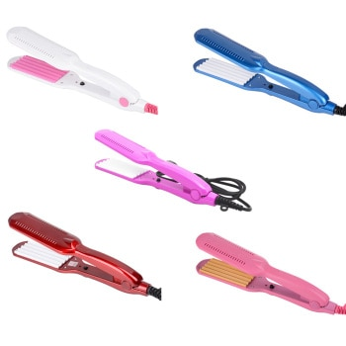
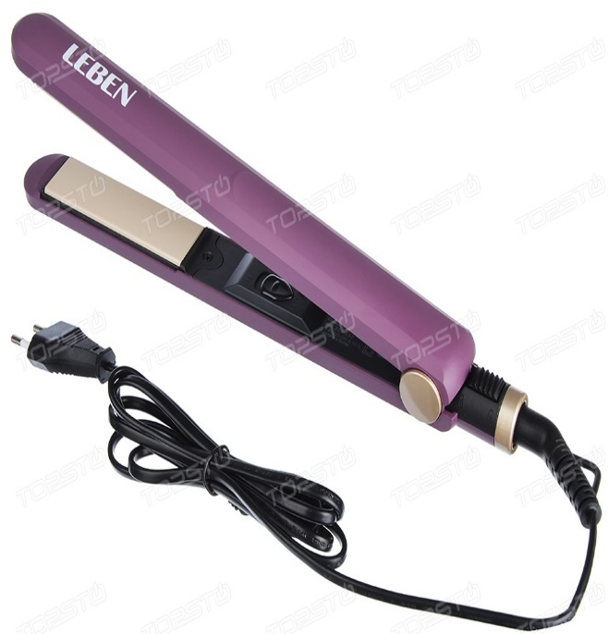
Xilma-xil ko‘rinishga ega bo‘lgan ploykalar ishlab chiqarilmoqda, ularning imkoniyatlari keng bo‘lib, elektr ploykalar soch tolalarini orttirib jingalak qilib turmaklaydi. Sochni boshidan oxirigacha kichik, o‘rta yoki katta hajmda jingalak qilishi mumkin, ular turli parametrda va turli ko‘rinishda bo‘ladi. 165 Silindr ko‘rinishdagi ploykalarning jingalaklari klassik mustahkam zichlashtirilgan bo‘ladi. Sochni silindrga o‘rab uchini qistirgichida qisib qo‘yish mumkin. Ployka dastasiga joylashtirilgan issiqlik haroratini maxsus elektron plata boshqaradi, uning yordamida issiqlik haroratini o‘zgartirib sochni turli ko‘rinishda jingalak qilish imkoni mavjud. Elektr ployka sochni tagigacha jingalak qilish imkonini beruvchi asbob hisoblanib, u dasta oldidan uchigacha sochni o‘raganda soch prujina shaklidan jingalak shaklga kiradi. Ikki stvolli silindr ko‘rinishidagi ployka sochni qaramaqarshi ko‘rinishida sakkiz shaklda jingalak qila oladi, issiqlik harorati elektron platadagi tugmalar yordamida boshqariladi. Uch stvolli, qisqichli silindrli stayler katta jingalaklarni dengiz to‘lqinlariga o‘xshab jingalak qila oladi. Staylerning elektron platasi bo‘lib, stayler stvolidagi qizdirish elementining issiqlik haroratini tugmalar yordamida + yoki – ga boshqaradi. Sochni bir xilda jingalak qilish uchun spiral ko‘rinishida elektr ploykalar ishlab chiqilmoqda. Ularga sochni aylantirib o‘rab, bir xil qalinlikda jingalak qila oladi. Gofre ko‘rinishdagi ployka sochni mayda to‘lqinsimon ko‘rinishida jimirlatadi. Sochning xususiyatiga qarab issiqlik haroratini boshqarish imkoniyati bor. Bu ishni elektron plata qizdiruvchi elementi bajaradi. U gofre ko‘rinishidagi metallni qizdirib sochni to‘lqinga o‘xshab jimirlatadi.

Slide 2
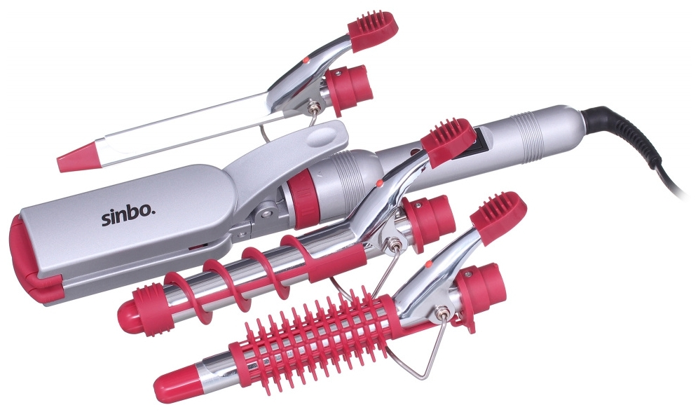
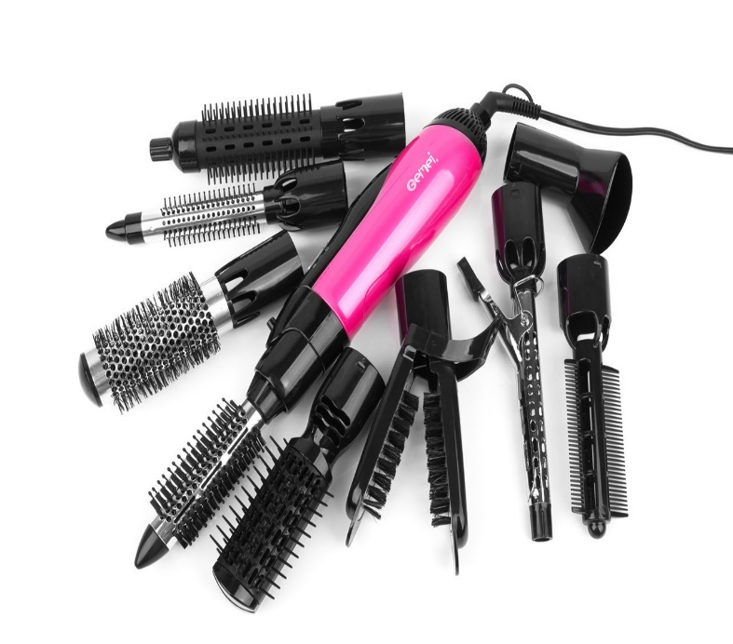
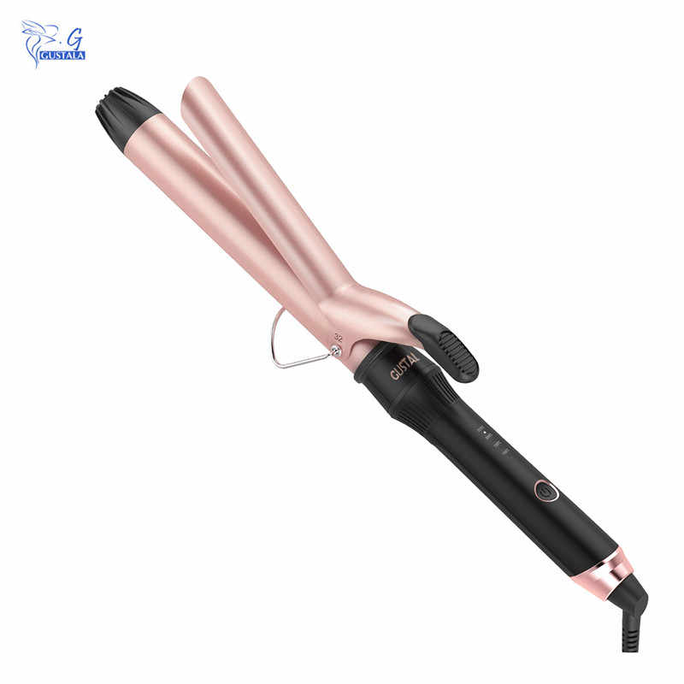
Elektr ploykalardan foydalanishning hech qanday qiyinchiligi yo‘q, agarda uning foydalanish yo‘riqnomasi o‘qib chiqilsa, u turli ko‘rinishdagi jingalaklarni qila oladi. Quyidagilarni yodda tutish kerak: 1. Yuvilgan va yaxshi quritilgan sochlarni o‘rab jingalak qilish mumkin, ho‘l sochlarni tekislash va jingalak qilish qat’iyan man etiladi. 2. Sochni jingalak qilishdan oldin sochning tutamini (kokilini) taroqda tarab, so‘ng ployka stvoliga o‘raladi, shunda soch bir tekisda jingalak bo‘ladi. 3. Sochning tutami ployka stvolda qizdirish muddati 30 daqiqadan oshmasligi kerak. 4. Soch tutamlari jingalak qilingandan so‘ng, jingalaklar buzilmasligi uchun lok sepiladi, lok 25 santimetr uzoqlikdan amalga oshiriladi. Ployka stayleri sochning uzun yoki kaltaligiga qarab tanlab olinadi. Uzun sochlar uchun enli, kalta sochlar uchun kichik diametrli stayler tanlab olinadi. Havaskorlar turli uslublarda sochlarini turmaklaydilar, ployka tanlab olishda ishlab chiqaruvchiga e’tibor beradilar, bugungi kunda BaByliss, Wahl, Philips, Remington, Bosch, Rowenta, Harizma, GA.MA savdo markasida ishlab chiqarilayotgan ploykalarga talab ko‘proq. Turli ko‘rinishda, turli nasadkalarda sochni sifatli, xavfsiz va chiroyli turmaklash uchun mo‘ljallab chiqarilmoqda.

Slide 3
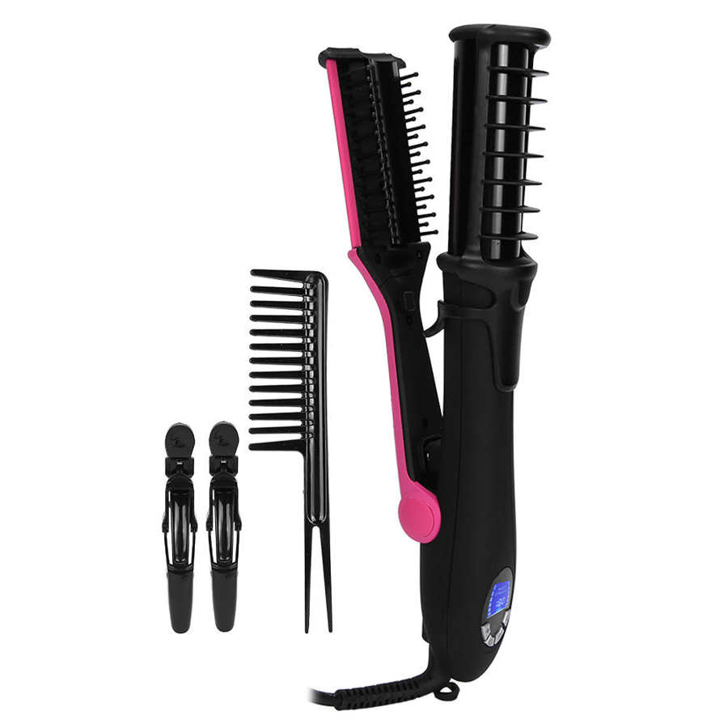
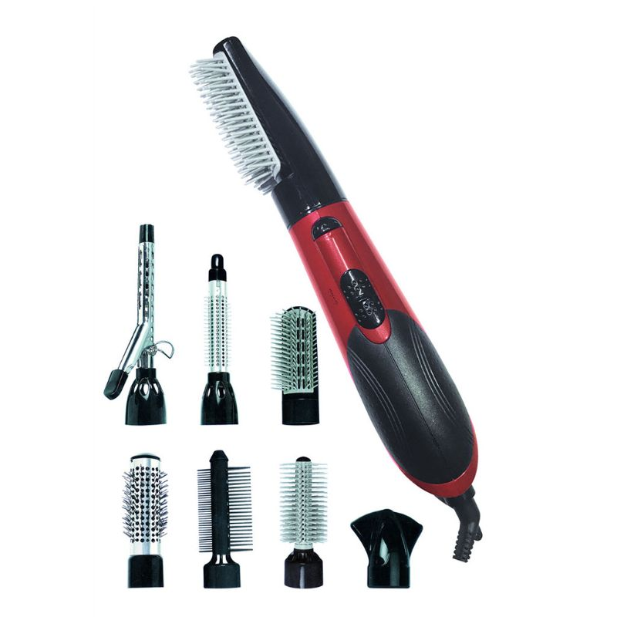
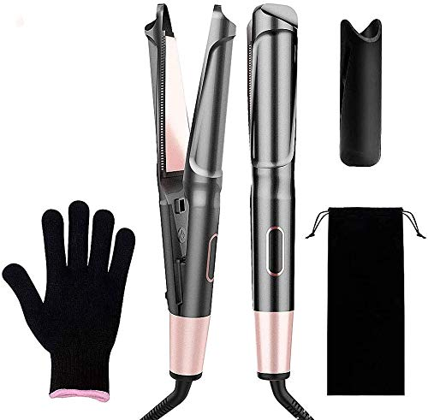
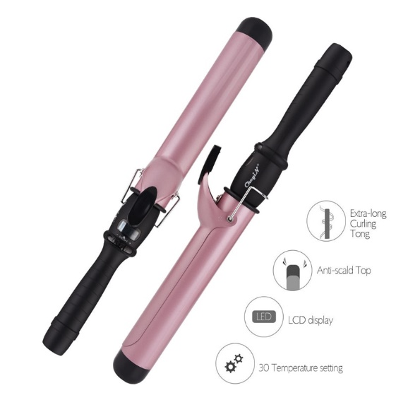
Elektr ploykalarning turlari juda ko‘p bo‘lib, sochlarni jingalak qilib turmaklash uchun mo‘ljallangan. Ularning bajaradigan ishi bir xil bo‘lib, turmaklashda jingalaklar turli ko‘rinishda bo‘ladi va ular turli elektron sxemalar yordamida issiqlik haroratni boshqarib amalga oshiriladi. Bu spiralga uzatilayotgan kuchlanishni o‘zgartirib bajarladi. Yuqorida berilgan ploykaning prinsipial elektr sxemasida harorat ikki bosqichda boshqariladi. Prinsipial elektr sxema quyidagicha ishlaydi. Elektr ploykani ~220 volt kuchlanish tarmog‘iga ulaganda ON-OFF tarmoq kalitining 2-uchiga borib 1–2 kontaktlar orqali KD1 to‘g‘irlagichli diod yordamida H1 qizdirgichga boradi, spiral elektr energiyani issiqlik energiyasiga aylantiradi, elektr ployka kuchlanish bilan oziqlanganini bildiruvchi zanjir LED1 va R1 oziqlanganida LED1 yorishadi. Qizdirgich diod KD1 orqali oziqlanganligiga o‘rta holatda qizdiradi, qizdirish harorati 150°C ni tashkil qiladi. ON-OFF tugmasining 2–3 kontaktlariga o‘tganda eng katta 35W quvvatda ishlaydi, harorat darajasi 180°C dan 220°C gacha bo‘ladi. 168 Elektron boshqariladigan elektr ploykalar 130°C dan 220°C gacha ravon issiqlik darajasini tugmalar yordamida sozlaydi. Elektron platadagi elementlar tiristorning boshqaruv elektrodidagi kuchlanishini o‘zgartirib, spiralga uzatilayotgan kuchlanishni kamaytiradi yoki ko‘paytiradi. Buning natijasida spiraldagi harorat darajasini o‘zgartirishga erishiladi. Zamonaviy elektr ploykalar yetti xil haroratda boshqariladi va 60 daqiqada avtomatik ravishda tarmoqdan uziladi. Haroratni boshqarish raqamlar orqali aks etadi. Multi-testerda elektr ploykaning qarshiligini o‘lchab nosozligini topis

Slide 4
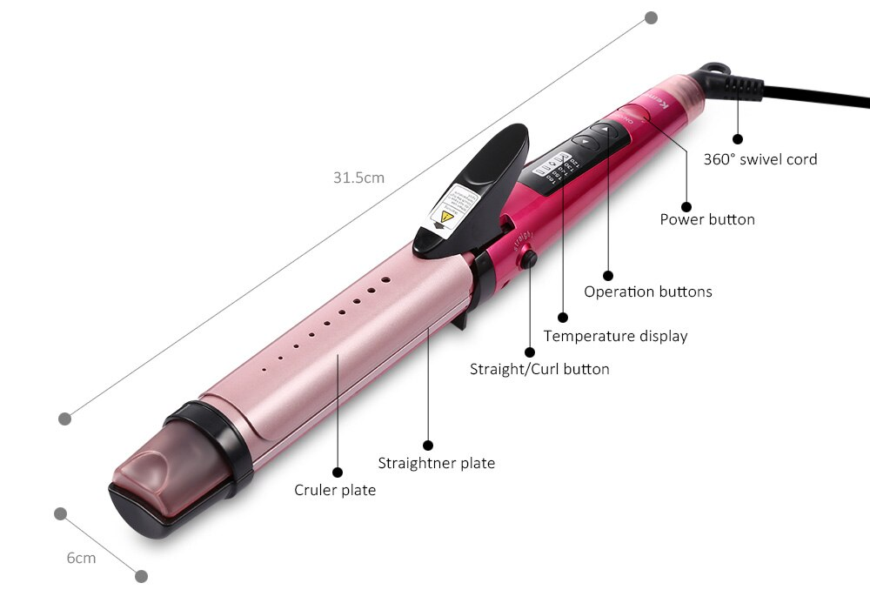
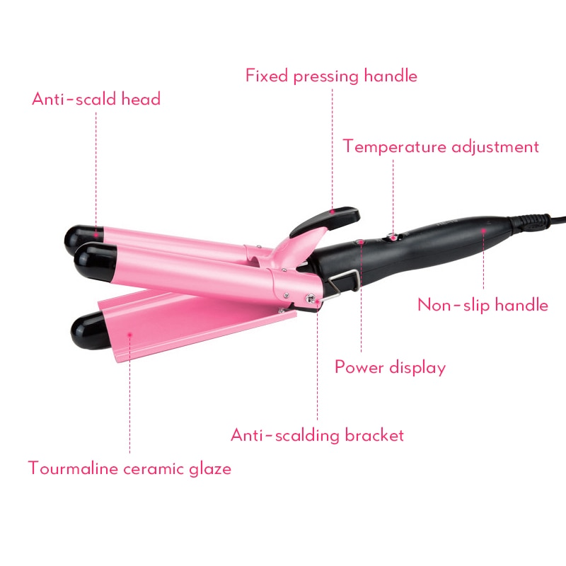
Model seriyasi – Top style Materiali – plastik Turi – qisqichli Qisqich turi – ployka Quvvati – 49W Indikatsiya – mavjud Alohida konstruksiyasi – tarmoq simi 360° aylanada Nasadkalari: 167 Jingalak qilishga nasadkalar jamlamasi Jingalak qilish diametri – 35 mm Stvolning materiali – sopol qoplamali Yuklamada himoyalanishi – mavjud Haroratni 7 xilda boshqaradi Og‘irligi – 270 g Tarmoq simining uzunligi – 1,8 metr Avto o‘chish – 60 daqiqa Qizdirish harorati – 130–220°C Qizdirish vaqti – 30 soniya Qizdirish darajasining aks etishi – mavjud Ishchi holatga o‘tishini ogohlantirishi – mavjud Asosni ushlab turuvchi tirgak – mavjud

